Slide 1




BÀI 6: THAY ĐỔI MÀU VÀ NÉT VẼ
BẰNG CÂU LỆNH
(SGK 103 - Tiết 1)

Slide 2
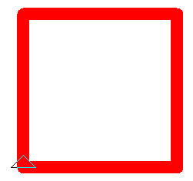
Em hãy tạo thủ tục vẽ hình vuông với nét đậm và màu đỏ như hình sau:

Slide 3
MỤC TIÊU BÀI HỌC
Nắm được câu lệnh thay đổi màu và nét vẽ.
Sử dụng được câu lệnh thay đổi màu và nét vẽ trong khi viết chương trình.

Slide 4
THAY ĐỔI MÀU VẼ
SetpenColor n
Giá trị n | Màu của nét vẽ
0 |  | Đen -Black
1 |  | Xanh da trời - Blue
2 |  | Xanh lá cây – Green
3 |  | Xanh lơ – Cyan
4 |  | Đỏ - Red
5 |  | Hồng - Pink

Slide 5
2. THAY ĐỔI NÉT VẼ
SetpenSize [m m]
Giá trị m để điều chỉnh độ rộng nét vẽ.
VD: Setpensize [5 5]
→ Độ dày nét vẽ là 5

Slide 6

Tạo thủ tục vẽ hình vuông màu đỏ, có độ dài cạnh bằng 200 bước và độ dày nét vẽ là 5.
BÀI 1
to hinhvuong
Setpencolor 4
Setpensize [5 5]
REPEAT 4 [FD 200 RT 90]
end

Slide 7
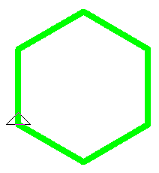
Tạo thủ tục vẽ lục giác màu xanh, có độ dài cạnh bằng 100 bước và độ dày nét vẽ là 3.
BÀI 2
to lucgiac
Setpencolor 2
Setpensize [3 3]
REPEAT 6 [FD 100 RT 60]
end

Slide 8
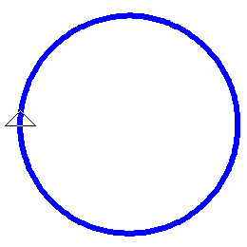
Tạo thủ tục vẽ đường tròn màu xanh có độ dày nét vẽ là 3.
BÀI 3
to duongtron
Setpencolor 1
Setpensize [3 3]
REPEAT 360 [FD 2 RT 1]
end

Slide 9
GHI NHỚ
Em có thể thay đổi màu vẽ bằng câu lệnh:
SetpenColor n
Trong đó n là mã màu
Em có thể thay đổi nét vẽ bằng câu lệnh:
SetpenSize [m m]
Trong đó m là độ dày nét vẽ

Slide 10

CHÚC CÁC EM CHĂM NGOAN HỌC GIỎI !
Hẹn gặp lại các em

